Slide 1
Quest-On
Q
학생 시험 응시 가이드
AI와 함께하는 차세대 교육 평가 시스템 이 가이드를 통해 시험 응시 방법을 안내합니다.
2026학년도 1학기
v1.0 | 최종 업데이트: 2026년 4월

Slide 2
ABOUT
Quest-On이란?
AI와 함께하는 차세대 교육 평가 플랫폼
✍️
🤖
📊
서술형 중심 평가
시험 도우미
과정 중심 평가
단순 암기가 아닌, 사고력을 평가합니다
시험 중 AI와 대화하며 사고를 확장합니다
결과뿐 아니라 풀이 과정을 평가합니다
💡 기존 시험과 다릅니다 — AI를 활용하는 것이 허용되며, 사고의 과정이 평가됩니다

Slide 3
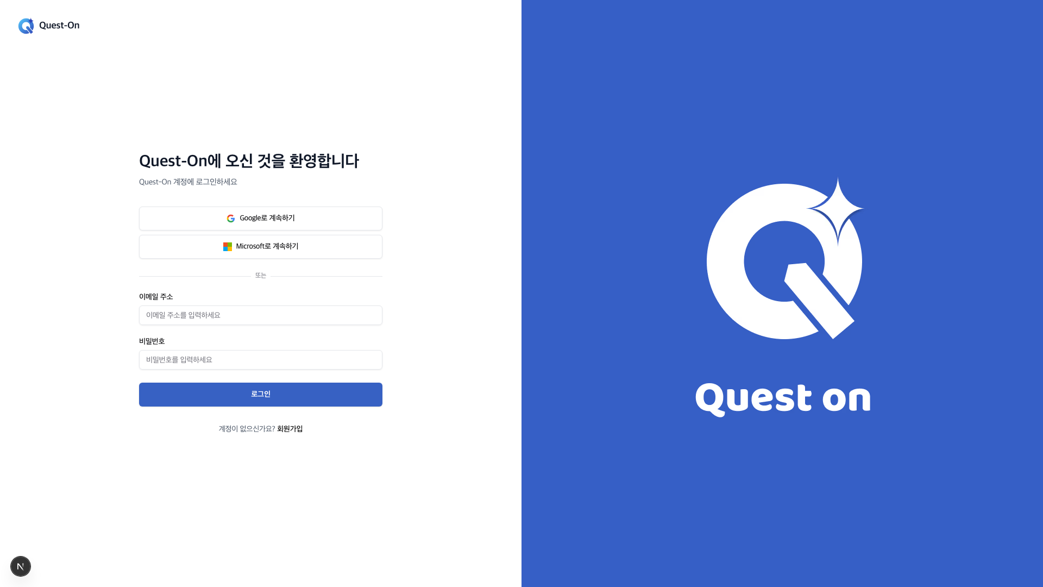
HOW TO ACCESS
시험 접속 방법
1
2
3
4
5
사이트 접속
로그인
코드 입력
시험 확인
시험 시작
quest-on.app
본인의 학교 계정
교수님 제공 코드
대시보드에서 확인
"시작하기" 클릭
📸 로그인 화면
⚠ 접속 전 확인사항
Chrome 또는 Edge 브라우저 사용
본인의 학교 공식 계정 가입 권장
안정적인 인터넷 연결 확인
시험 코드를 미리 준비
노트북/데스크톱 PC 권장
팝업 차단 해제 필요

Slide 4
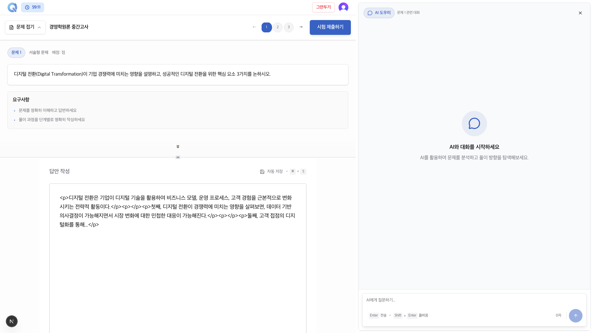
EXAM SCREEN
시험 화면 구성
① 문제 영역
문제 번호로 자유롭게 이동 가능
문제별 배점 확인 가능 / 남은 시간 상단 표시
② 답안 작성 영역
자동 저장 기능 지원 / 임시 저장 수동 가능
HTML 에디터로 서식 편집 / 글자 수 실시간 카운트
③ AI 도우미
힌트·방향 제시 (직접 답을 알려주지 않음)
대화 기록 교수자 확인 가능 / 질문 횟수 제한 있음

Slide 5
05
AI 도우미, 이렇게 활용하세요
✓ 이렇게 활용하세요
✗ 이렇게 하면 안 돼요
• 개념 설명 요청 "디지털 전환의 정의를 알려줘" • 풀이 방향 질문 "이 문제를 어떻게 접근하면 좋을까?" • 구조화 도움 "서론-본론-결론 구조를 잡아줘"
• 정답 직접 요구 "이 문제 답을 알려줘" ✗ • 완성된 답안 요청 "답안을 대신 작성해줘" ✗ • 복사-붙여넣기 AI 답변 그대로 복사 제출 ✗
💡 AI 도우미는 '사고의 파트너'입니다. 답을 구하는 도구가 아니라, 생각을 확장하는 데 활용하세요!
⚠ 모든 AI 대화 기록은 교수자에게 전달되며, 평가에 반영될 수 있습니다.

Slide 6
06
답안 작성 가이드
⏰ 남은 시간을 항상 확인하세요!
화면 상단에 타이머가 표시됩니다. 시간 종료 시 자동 제출되므로, 마지막 5분은 검토 시간으로 남겨두세요.
💾 자동 저장 안내
답안은 자동으로 저장됩니다. 하지만 최종 제출 버튼을 반드시 눌러야 채점이 진행됩니다.
✏️ 작성 형식 안내
HTML 에디터로 서식 편집이 가능하며, 작성 중 자동 저장이 지원됩니다.

Slide 7
07
시험 중 주의사항
🚫 외부 검색 금지
📋 복사·붙여넣기 감지
시험 중 다른 탭이나 브라우저 사용은 부정행위로 감지됩니다.
외부 텍스트 붙여넣기는 자동으로 기록되며 교수자에게 전달됩니다.
🖥️ 화면 이탈 기록
⏰ 시간 관리 필수
시험 화면을 벗어나면 이탈 횟수와 시간이 자동 기록됩니다.
제한 시간 종료 시 자동 제출됩니다. 반드시 여유를 두세요.
⚠ 부정행위 적발 시 0점 처리 및 학칙에 따른 징계가 진행됩니다.

Slide 8
08
시험 제출 과정
1
2
3
답안 최종 검토
시험 제출하기 클릭
제출 확인
모든 문제의 답안을 다시 읽어보고 누락 없는지 확인
화면 우측 상단의 '시험 제출하기' 버튼을 클릭
제출 완료 메시지를 확인하고 화면이 전환될 때까지 대기
📌 제출 시 유의사항
• 제출 후에는 수정이 불가합니다 • 제출 확인 메시지를 반드시 확인하세요 • 시간 종료 시 자동 제출됩니다
✅ 제출 완료 후 대시보드에서 '평가 대기' 상태를 확인할 수 있습니다.

Slide 9
09
자주 묻는 질문 (FAQ)
Q. 시험 중 인터넷이 끊기면 어떻게 하나요?
답안은 자동 저장됩니다. 재접속 후 이어서 작성하세요. 단, 시간은 계속 흐릅니다.
Q. AI 도우미를 꼭 사용해야 하나요?
필수는 아닙니다. 하지만 활용 과정 자체가 평가에 반영될 수 있으므로 적극 활용을 권장합니다.
Q. 제출 후 수정할 수 있나요?
제출 후에는 수정이 불가합니다. 제출 전 반드시 최종 검토하세요.
Q. 시간이 끝나면 자동으로 제출되나요?
네, 시간 종료 시 작성 중인 답안이 자동 제출됩니다.
Q. 다른 탭을 열면 부정행위인가요?
네, 시험 화면 이탈은 부정행위 의심 활동으로 기록되며 교수자에게 전달됩니다.

Slide 10
10
시험 전 체크리스트
✓
Chrome 브라우저 최신 버전 확인
🔗 접속 정보
✓
인터넷 연결 상태 확인
접속 주소 https://www.quest-on.app 시험 코드 교수자가 안내한 6자리 코드
✓
Quest-On 계정 로그인 테스트
✓
시험 코드 사전 확인
✓
시험 시간 및 문제 수 파악
💬 문의처
이메일: questonkr@gmail.com | 전화: 010-5096-8981
시험 준비 완료! 좋은 결과가 있기를 바랍니다 🎓
Quest-On과 함께하는 AI 시대의 새로운 평가를 경험하세요

